Slide 1
Energieeffizienz- und Klimaschutznetzwerk
Mit der KEFF+Machete durch den Förderdschungel
Patrick bareiter

Slide 2
Inhalt
Vorstellung Initiativ Energieeffizienz- und Klimaschutznetzwerke (IEEKN)
IEEKN kompakt
Vorteile einer Mitgliedschaft
Ablauf
Fragen
Ihr Feedback zur Veranstaltung

Slide 3

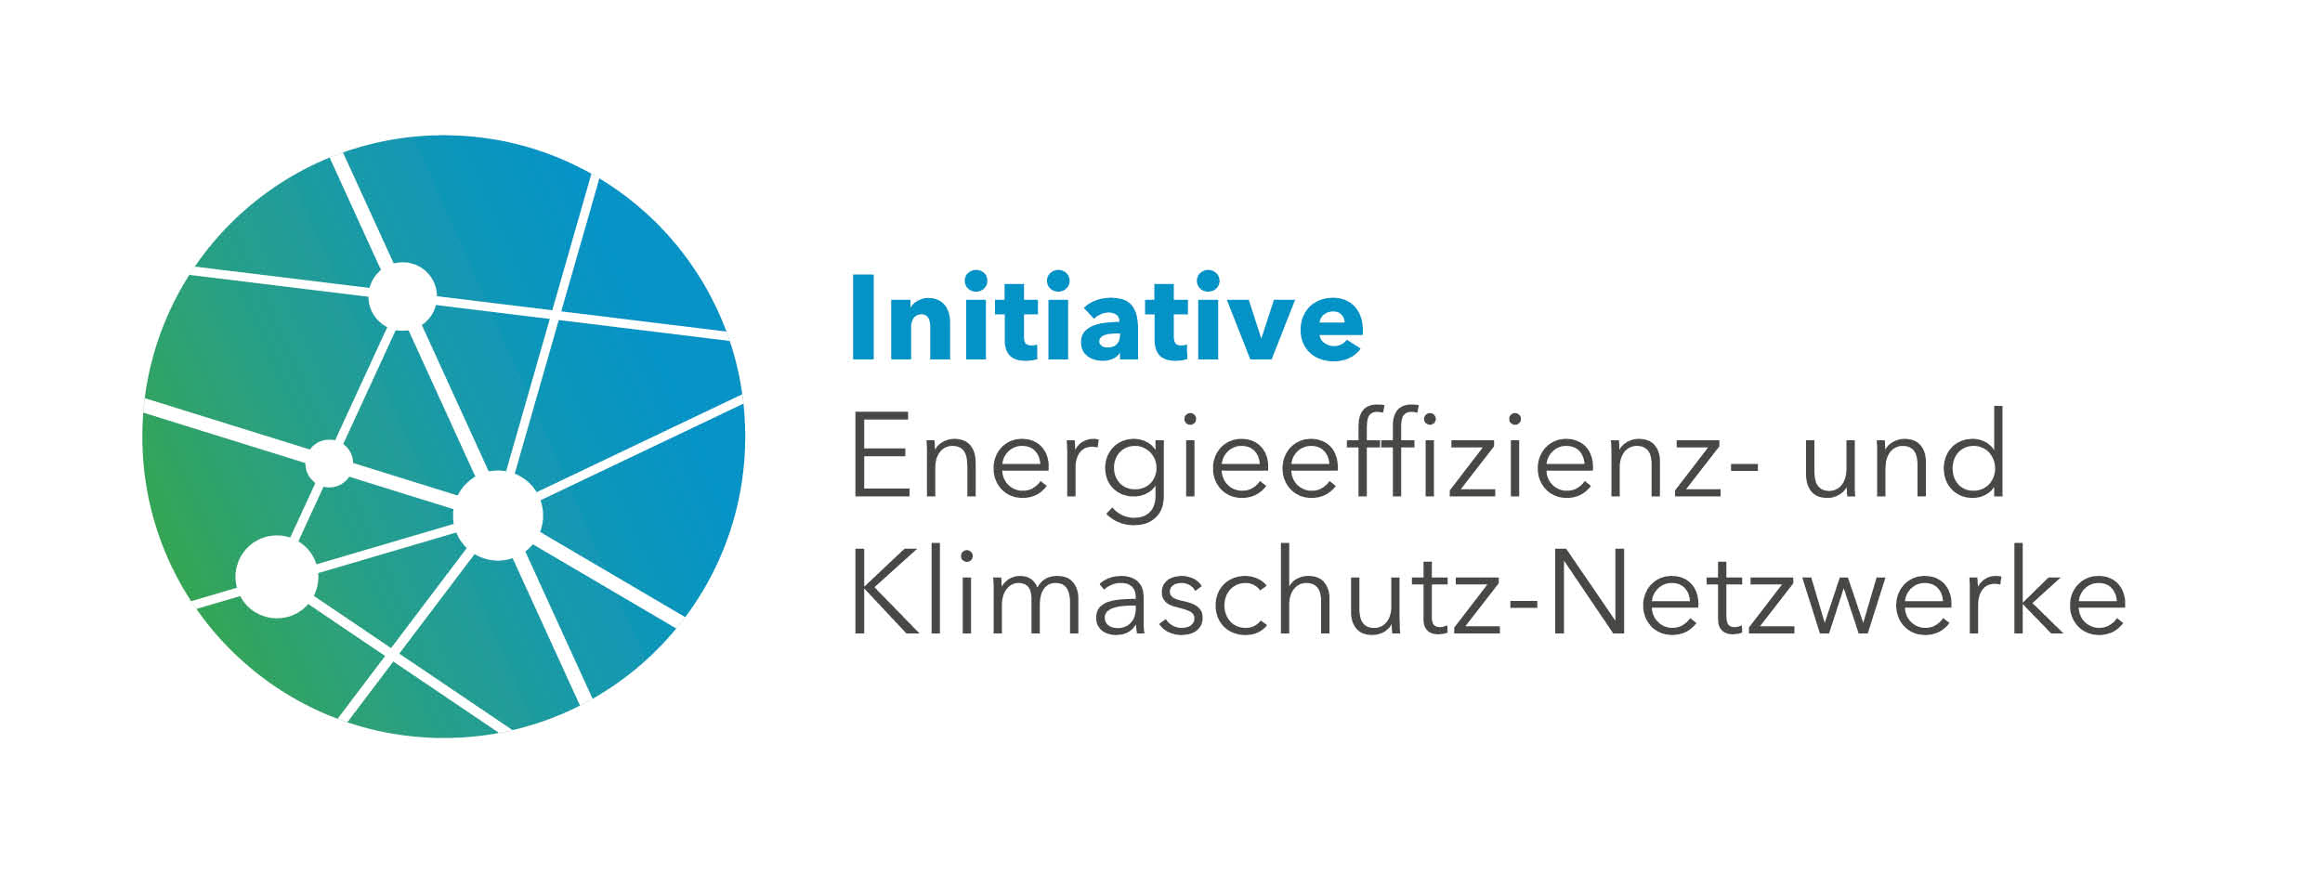
Vorstellung Initiativ Energieeffizienz- und Klimaschutznetzwerke (IEEKN)
IEEKN
Laufzeit von 2021 bis 2025
Aktuell deutschlandweit 398 Netzwerke mit 3.319 beteiligten Firmen
Getragen durch BMWK, BMUV sowie von 21 Verbänden und Organisationen der deutschen Wirtschaft und dem Land Baden-Württemberg unterstützt
Ziel: Sechs Millionen Tonnen Treibhausgase einsparen
Bildquelle: Geschäftsstelle der Initiative Energieeffizienz- und Klimaschutz-Netzwerke

Slide 4
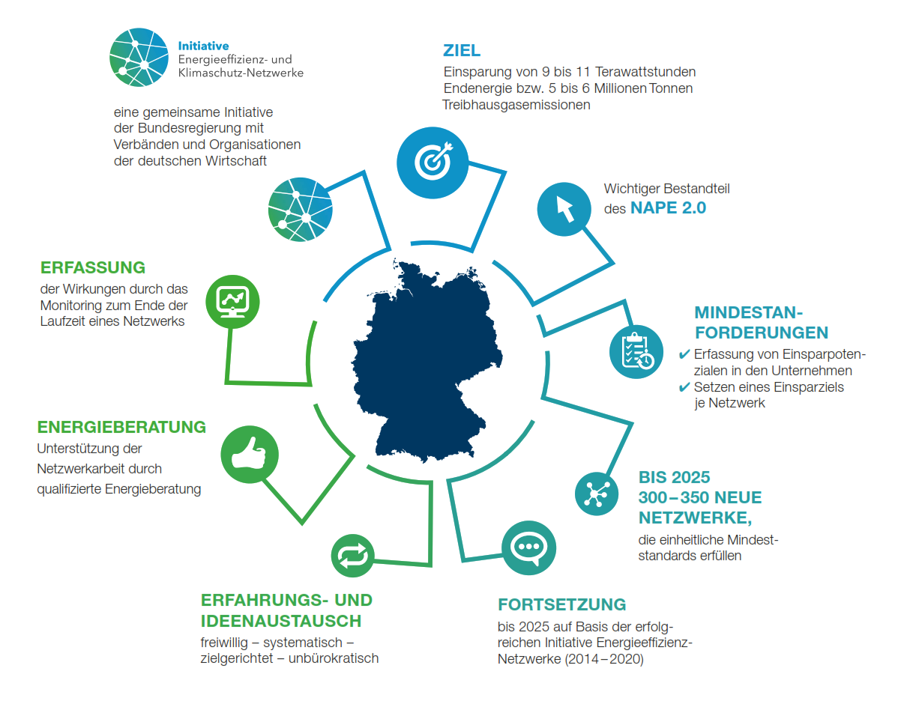
IEEKN kompakt
Wir übernehmen die Moderation des Netzwerkes und die Kommunikation
Sie profitieren von den Vorteilen
Maximal 15 Unternehmen im Netzwerk
Für Sie kostenfrei!
Neues Netzwerk Klimaschutz, Energie- und Materialeffizienz - IHK Südlicher Oberrhein

Slide 5
Vorteile einer Mitgliedschaft
Warum Mitglied werden?
Um 10 Prozentpunkte höhere Förderung im BAFA-Modul 5 Transformationskonzepte
  Kleine Unternehmen 60 statt 50 % Förderquote
  Mittlere Unternehmen 50 statt 40 % Förderquote
  Unternehmen ohne KMU-Status 40 statt 30 % Förderquote
  Maximale Fördersumme 80.000 €
Für KMU zusätzlich 10.000 € im Förderprogramm Klimaschutz-Plus
Energieeffizienz steigern, Kosten senken
Austausch in einem moderierten Netzwerk
Synergien nutzen und Engagement sichtbar machen

Slide 6

Ablauf
Wie werde ich Mitglied und was passiert danach?
Sie treten unserem bis 31.12.2023 Netzwerk bei
Gemeinsam legen wir die Laufzeit (mind. 2 Jahre) und Anzahl und Art der Treffen fest
Bestandsaufnahme durch Energieberatung (wenn nicht bereits geschehen z. B. durch ISO 50001)
Festlegung der Einsparziele und entsprechende Maßnahmen (Ersatz, Erweiterung, Neu(bau))
Austausch im Netzwerk und weitere Unterstützung

Slide 7

Fragen
Bildquelle: Arek Socha auf Pixabay

Slide 8
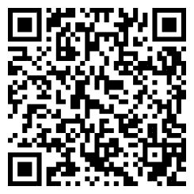
Ihr Feedback zur Veranstaltung
Ihre Meinung ist gefragt
QR-Code scannen oder Link eingeben
https://survey.lamapoll.de/20231128_Mit-der-KEFF-Machete-durch-den-Foerderdschungel/de

